Slide 1

Análisis de Algoritmos
Módulo 9

Slide 2



Algoritmos
El análisis de algoritmos es un procedimiento por el cual podemos predecir los recursos que requiere la ejecución de un algoritmo.
Los recursos evaluados generalmente son:
Tiempo de procesamiento (Processing time)
Memoria RAM
Recursos externos (network, hard drive, server, database)

Slide 3
Big-O Notation
La notación Big-O es una notación matemática que describe el comportamiento de un algoritmo conforme incrementa la cantidad de elementos a procesar.
La notación Big-O te permite clasificar operaciones de acuerdo a su tasa de crecimiento.

Slide 4




¿Por qué es importante?
Es importante contar con un vocabulario preciso para hablar sobre cómo se comporta nuestro código.
Nos permite comparar distintos enfoques al resolver un problema.
Cuando un programa se vuelve lento o falla, podemos identificar las partes menos eficientes de nuestra aplicación.
Aparece mucho en entrevistas!

Slide 5
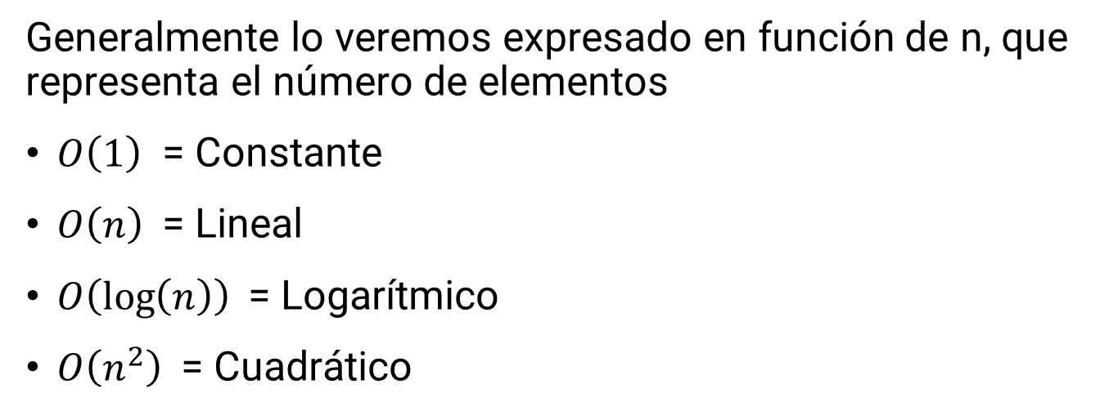
Big-O Notation
Generalmente lo veremos expresado en función de n, que representa el número de elementos
$O\left(1\right)$ = Constante
$O\left(n\right)$ = Lineal
$O\left(\log\left(n\right)\right)$= Logarítmico
$O\left(n^{2}\right)$ = Cuadrático

Slide 6
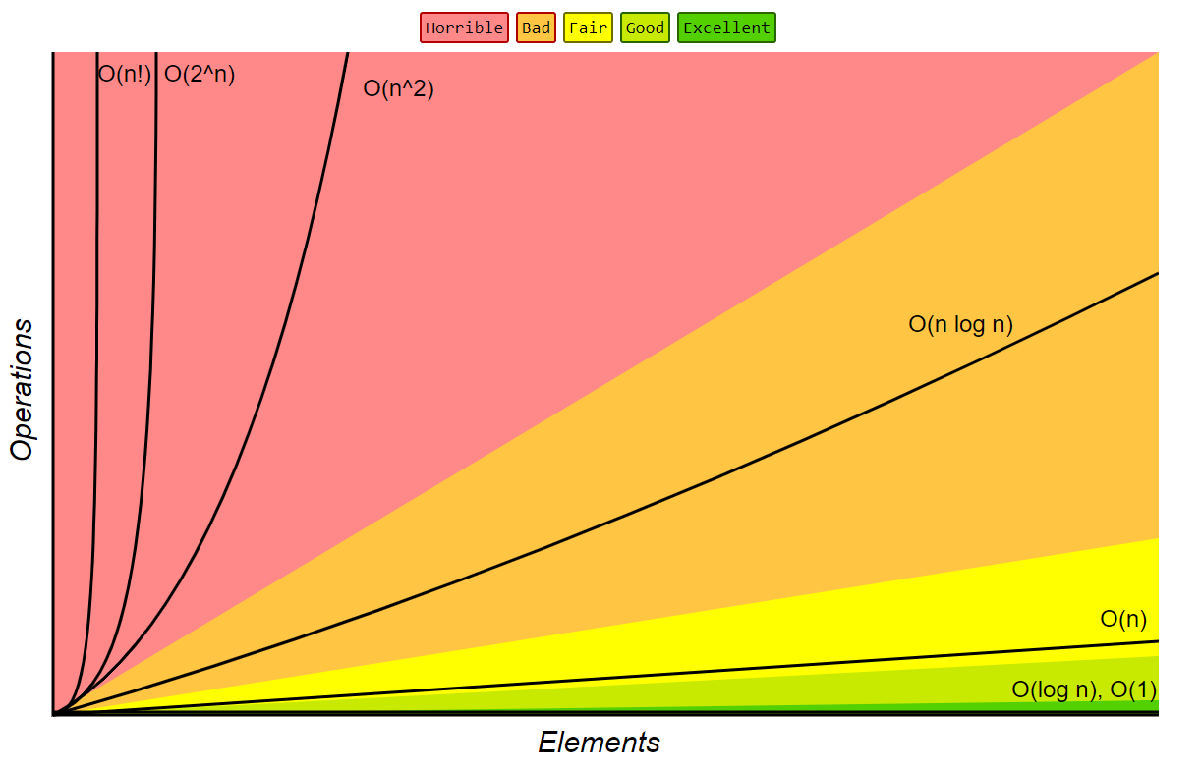
http://bigocheatsheet.com/

Slide 7

Ejemplo
Eres el director de TI de una empresa local de noticias, implementando la funcionalidad de búsqueda en las noticias publicadas en su sitio web.

Slide 8





1er año
2000 noticias
2 minutos
2ndo año
4000 noticias
4 minutos
3er año
6000 noticias
6 minutos
4to año
8000 noticias
8 minutos

Slide 9
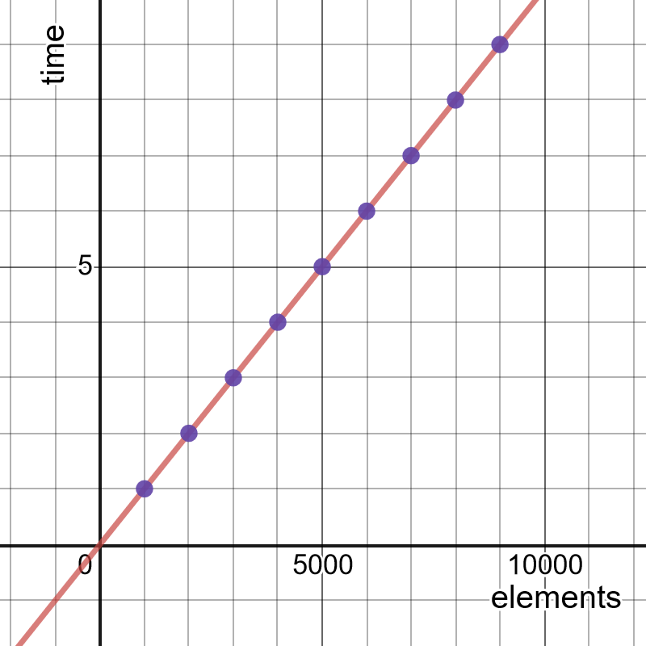
Crecimiento lineal
Por cada 1000 nuevas noticias publicadas, la búsqueda incrementa en 1 segundo.
La relación entre noticias y tiempo es lineal. El Big-O es O(n).

Slide 10
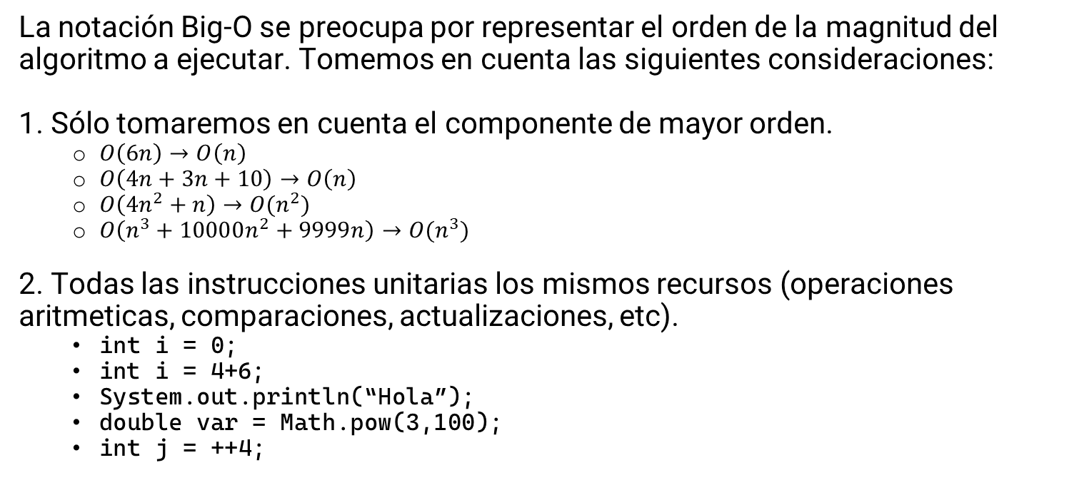
Big-O Notation
La notación Big-O se preocupa por representar el orden de la magnitud del algoritmo a ejecutar. Tomemos en cuenta las siguientes consideraciones:
1. Sólo tomaremos en cuenta el componente de mayor orden.
$O\left(6n\right)→O\left(n\right)$
$O\left(4n+3n+10\right)→O\left(n\right)$
$O\left(4n^{2}+n\right)→O(n^{2})$
$O\left(n^{3}+10000n^{2}+9999n\right)→O(n^{3})$
2. Todas las instrucciones unitarias los mismos recursos (operaciones aritmeticas, comparaciones, actualizaciones, etc).
int i = 0;
int i = 4+6;
System.out.println(“Hola”);
double var = Math.pow(3,100);
int j = ++4;

Slide 11
Notación Big-O
¿Cuál es la notación Big-O del siguiente algoritmo?
public static void countDown(int n) {
int i = 0;
System.out.println("Begin");
for(i=0; i<n; i++) {
System.out.println(i);
}
System.out.println("End");
}
La declaración de una variable se puede realizar en tiempo constante.
= 1 instrucción
Imprimir una palabra en consola una vez es constante.
= 1 instrucción
Inicializar i = 1 vez
i<n = n+1 veces
i++ = n veces
Impresion de n= n veces
1 + n+1 + n + n
Imprimir una instrucción en consola una sola vez.
= 1 instrucción

Slide 12
Al calcular la suma de cada operación obtenemos:
= 3n + 5
¿Por qué descartamos los factores y constantes?
Conforme escala el tamaño de n, las constantes y los factores se pueden descartar comparados contra elementos de otros órdenes.
Es decir, 3n+3n/2 + 6 escala linealmente.
Y esto equivale a
=O(n)

Slide 13
https://rithmschool.github.io/function-timer-demo/

Slide 14
Fibonacci
¿Recursivo o Iterativo?

Slide 15
Recursivo
Cuando n es menor o igual a 0
public static int fibonacci(int n) {
if (n <= 0) {
return 0;
} else if (n == 1) {
return 1;
}
return fibonacci(n-1) + fibonacci(n-2);
}
= 1 comparacion + 1 return
= O(1)

Slide 16
Recursivo
Cuando n es igual a igual a 1
public static int fibonacci(int n) {
if (n <= 0) {
return 0;
} else if (n == 1) {
return 1;
}
return fibonacci(n-1) + fibonacci(n-2);
}
= 2 comparaciones + 1 return
= O(1)

Slide 17
Recursivo
Cuando n es mayor a 1
public static int fibonacci(int n) {
if (n <= 0) {
return 0;
} else if (n == 1) {
return 1;
}
return fibonacci(n-1) + fibonacci(n-2);
}
2 comparaciones
1 return
2 restas
1 suma
fibonacci(n-1)
fibonacci(n-2).
= O(1) + fibonacci(n-1) + fibonacci(n-2)

Slide 18
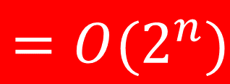
fib(5)
$$=O(2^{n})$$
fib(4)
fib(3)
fib(3)
fib(2)
fib(1)
fib(2)
fib(2)
fib(1)
fib(1)
fib(0)
fib(1)
fib(0)
fib(1)
fib(0)

Slide 19
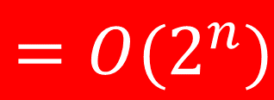
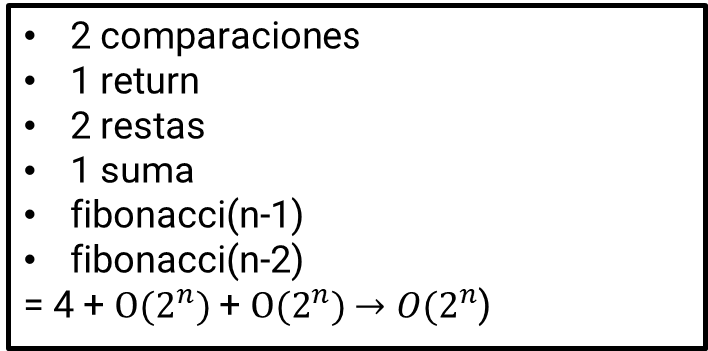
Recursivo
Cuando n es mayor a 1
public static int fibonacci(int n) {
if (n <= 0) {
return 0;
} else if (n == 1) {
return 1;
}
return fibonacci(n-1) + fibonacci(n-2);
}
2 comparaciones
1 return
2 restas
1 suma
fibonacci(n-1)
fibonacci(n-2)
= 4 + $O(2^{n})$+ $O(2^{n})$ $→O(2^{n}$)
$$=O(2^{n})$$

Slide 20
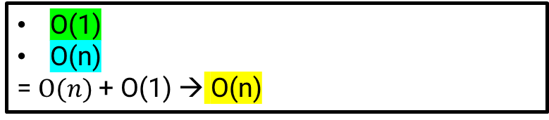
Iterativo
public static int fibonacciIterative(int n) {
int[] calc = {0,0};
if (n <= 0) {
calc[0] = 0;
calc[1] = 0;
} else if (n >= 1) {
calc[0] = 0;
calc[1] = 1;
}
for (int i=2; i<=n; i++) {
int newNumber = calc[0] + calc[1];
calc[0] = calc[1];
calc[1] = newNumber;
}
return calc[1];
}
O(1)
O(n)
= $O(n)$+ O(1) → O(n)

Slide 21
http://bigocheatsheet.com/

Slide 22
Ejemplo: Búsqueda secuencial
La búsqueda secuencial itera sobre cada uno de los elementos de un arreglo tamaño n.
¿Cuál es el mejor escenario? El elemento que estamos buscando se encuentra en la primera posición del arreglo.
Por lo tanto, la búsqueda secuencial en el mejor escenario corresponde a:
Best case complexity: O(1)

Slide 23
Ejemplo: Búsqueda secuencial
¿Cuál sería el escenario promedio? El elemento que buscamos se encuentra a la mitad del arreglo, por lo tanto debemos recorrer n/2 elementos. La Big-O notation sólo se interesa por representar el orden del algoritmo, por lo que podemos descargar n/2 y asumir directamente la complejidad O(n).
Average case complexity: O(n)
¿Cuál sería el peor escenario? El elemento que estamos buscando no se encuentra en el arreglo, por lo tanto, debemos recorrer los n elementos:
Worst case complexity: O(n)

Slide 24
Ejemplo: Búsqueda binaria
La búsqueda binaria divide el arreglo en mitades conforme va buscando elementos.
¿Cuál es el mejor escenario? El elemento que estamos buscando se encuentra en la mitad del arreglo, por lo que lo encontramos con una sola comparación.
Por lo tanto, la búsqueda binaria en el mejor escenario corresponde a:
Best case complexity: O(1)

Slide 25
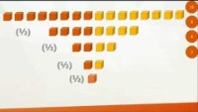
Ejemplo: Búsqueda binaria
¿Cuál sería el escenario promedio y el peor escenario? Link

Slide 26
Ejemplo: Búsqueda binaria
¿Cuál sería el escenario promedio y el peor escenario? Link
La búsqueda en un arreglo ordenada escala logarítmicamente, por lo que se aproxima a:
Average case complexity = O(log(n)).
El elemento no se encuentra en el arreglo, por lo tanto debemos recorrer todas las subdivisiones del arreglo. Esto equivale a:
Worst case complexity = O(log(n))

Slide 27
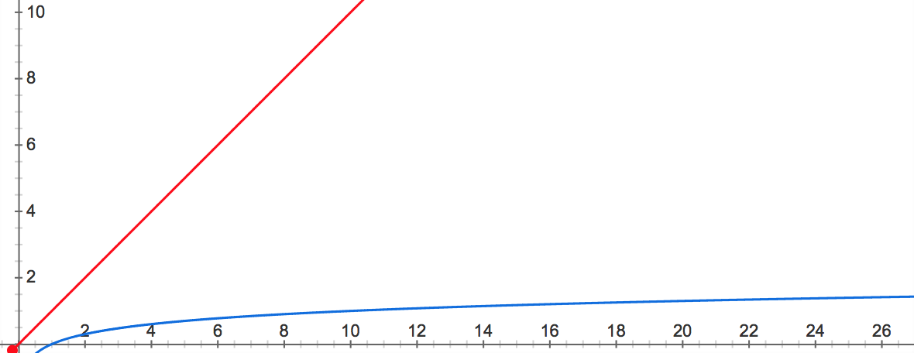
Lineal search vs Binary Search
Búsqueda binaria (azul)
Búsqeda secuencial (rojo)

Slide 28
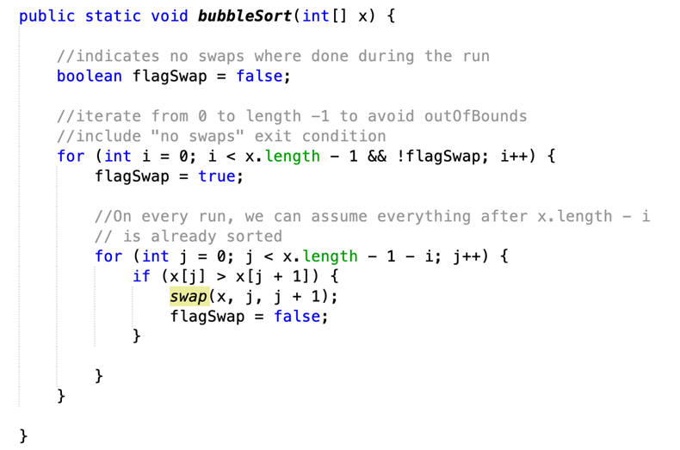
Big-O Notation: Bubble Sort
Ciclo exterior se ejecuta (n-1) veces, lo que se aproxima a (n) veces
Ciclo interior se ejecuta (n-1-i) veces, lo que se aproxima a (n) veces
Por lo tanto, podemos concluir que el Bubble Sort es en promedio un algoritmo O(n²)

Slide 29
Big-O Notation: Bubble Sort
¿Cuál es el mejor escenario de un Bubble Sort? El arreglo ya está ordenado, por lo tanto sólo es necesario recorrer el arreglo 1 vez.
Best case complexity = O(n)
El caso promedio y el peor caso son iguales, es necesario recorrer el arreglo e ir intercambiando los índices hasta que tengamos un arreglo ordenado. Al tener un par de ciclos anidados, la complejidad del algoritmo escala de manera cuadrática.
Average case complexity = O(n²).
Worst case complexity = O(n²)

Slide 30
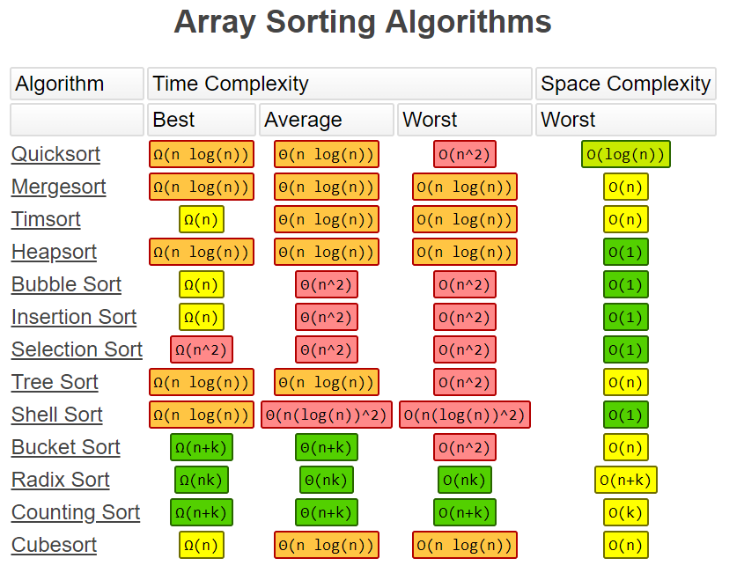
Big-O Notation

Slide 31
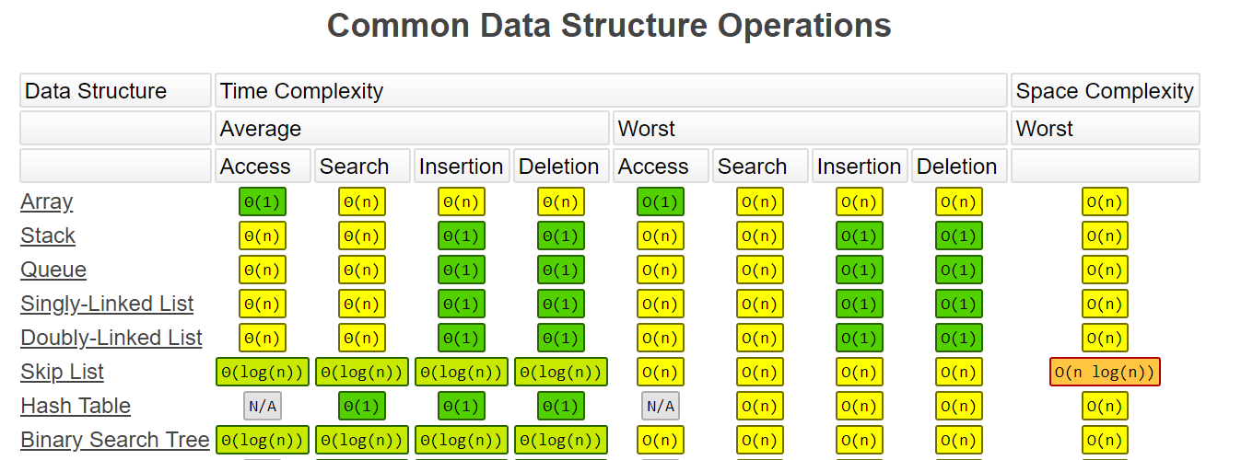
Big-O Notation

Slide 32
